Slide 1
Predicción de cultivos basada en análisis del suelo en Bolívar
INTELIGENCIA ARTIFICIAL
Nivel Explorador
INTELIGENCIA ARTIFICIAL - BAS-1038-202406

Slide 2

Integrantes
Equipo de Inteligencia Artificial

Slide 3

Edward Sabogal
Enrique Celedón
Equipo
Leonardo Marrugo M.
Jesús Daniel Lugo Quiróz

Slide 4
Contextualización del Problema

Slide 5
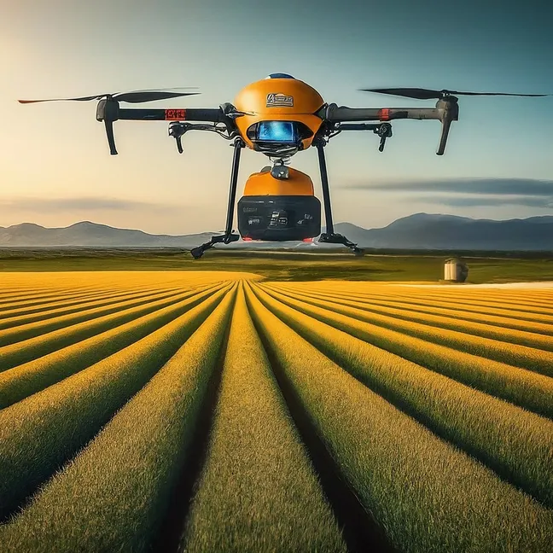
Sector para abordar :Agricultura de Precisión y Tecnología Agrícola
Descripción
Importancia
Mejora la productividad y sostenibilidad agrícola.
Análisis del suelo para optimizar cultivos.

Slide 6
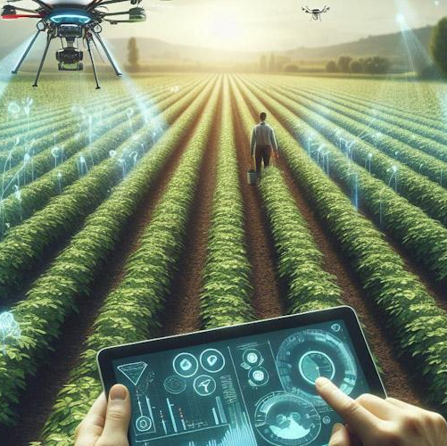
Descripción
El departamento de Bolívar posee aproximadamente 1,4 millones de hectáreas aptas para la producción agrícola, concentradas en su mayoría en las zonas centro y norte. La agricultura es uno de los principales motores económicos de la región, lo que resalta la necesidad de aprovechar al máximo los recursos naturales. Mediante el análisis detallado de las características físico-químicas del suelo, es posible mejorar las decisiones sobre la selección de cultivos, lo que resulta en un mayor rendimiento y sostenibilidad.

Slide 7

Importancia
El uso de inteligencia artificial para analizar los componentes físico-químicos del suelo y predecir los cultivos más adecuados es una herramienta clave para la agricultura de precisión. Esta tecnología no solo optimiza la productividad agrícola, sino que también contribuye a una gestión más eficiente de los recursos naturales, lo que es fundamental para la sostenibilidad a largo plazo. En el contexto de Bolívar, donde la agricultura tiene un rol preponderante, este enfoque puede transformar las prácticas agrícolas, aumentando la rentabilidad y reduciendo el impacto ambiental.

Slide 8
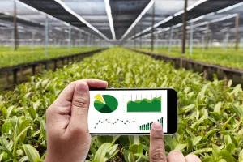
¿Cómo se puede predecir el cultivo apropiado, según las características fisicoquímicas del suelo, para identificar la relación de cultivos históricos en los municipios del Departamento de Bolívar?

Slide 9

Objetivos - Contextualización del Proyecto

Slide 10
OBJETIVOS
Específicos
Recopilar y preparar un histórico de un conjunto de datos fisicoquímicos del suelo
General
01
Desarrollar un prototipo de sistema inteligente de predicción basado en un modelo RandomForestClassifier.
02
Seleccionar un modelo adecuado de machine learning para hacer predicciones basadas en la data.
03
Entrenar y ajustar el modelo RandomForestClassifier para mejorar su precisión.
04
Implementar un sistema capaz de hacer predicciones con los datos de entrada.

Slide 11

Metodología

Slide 12
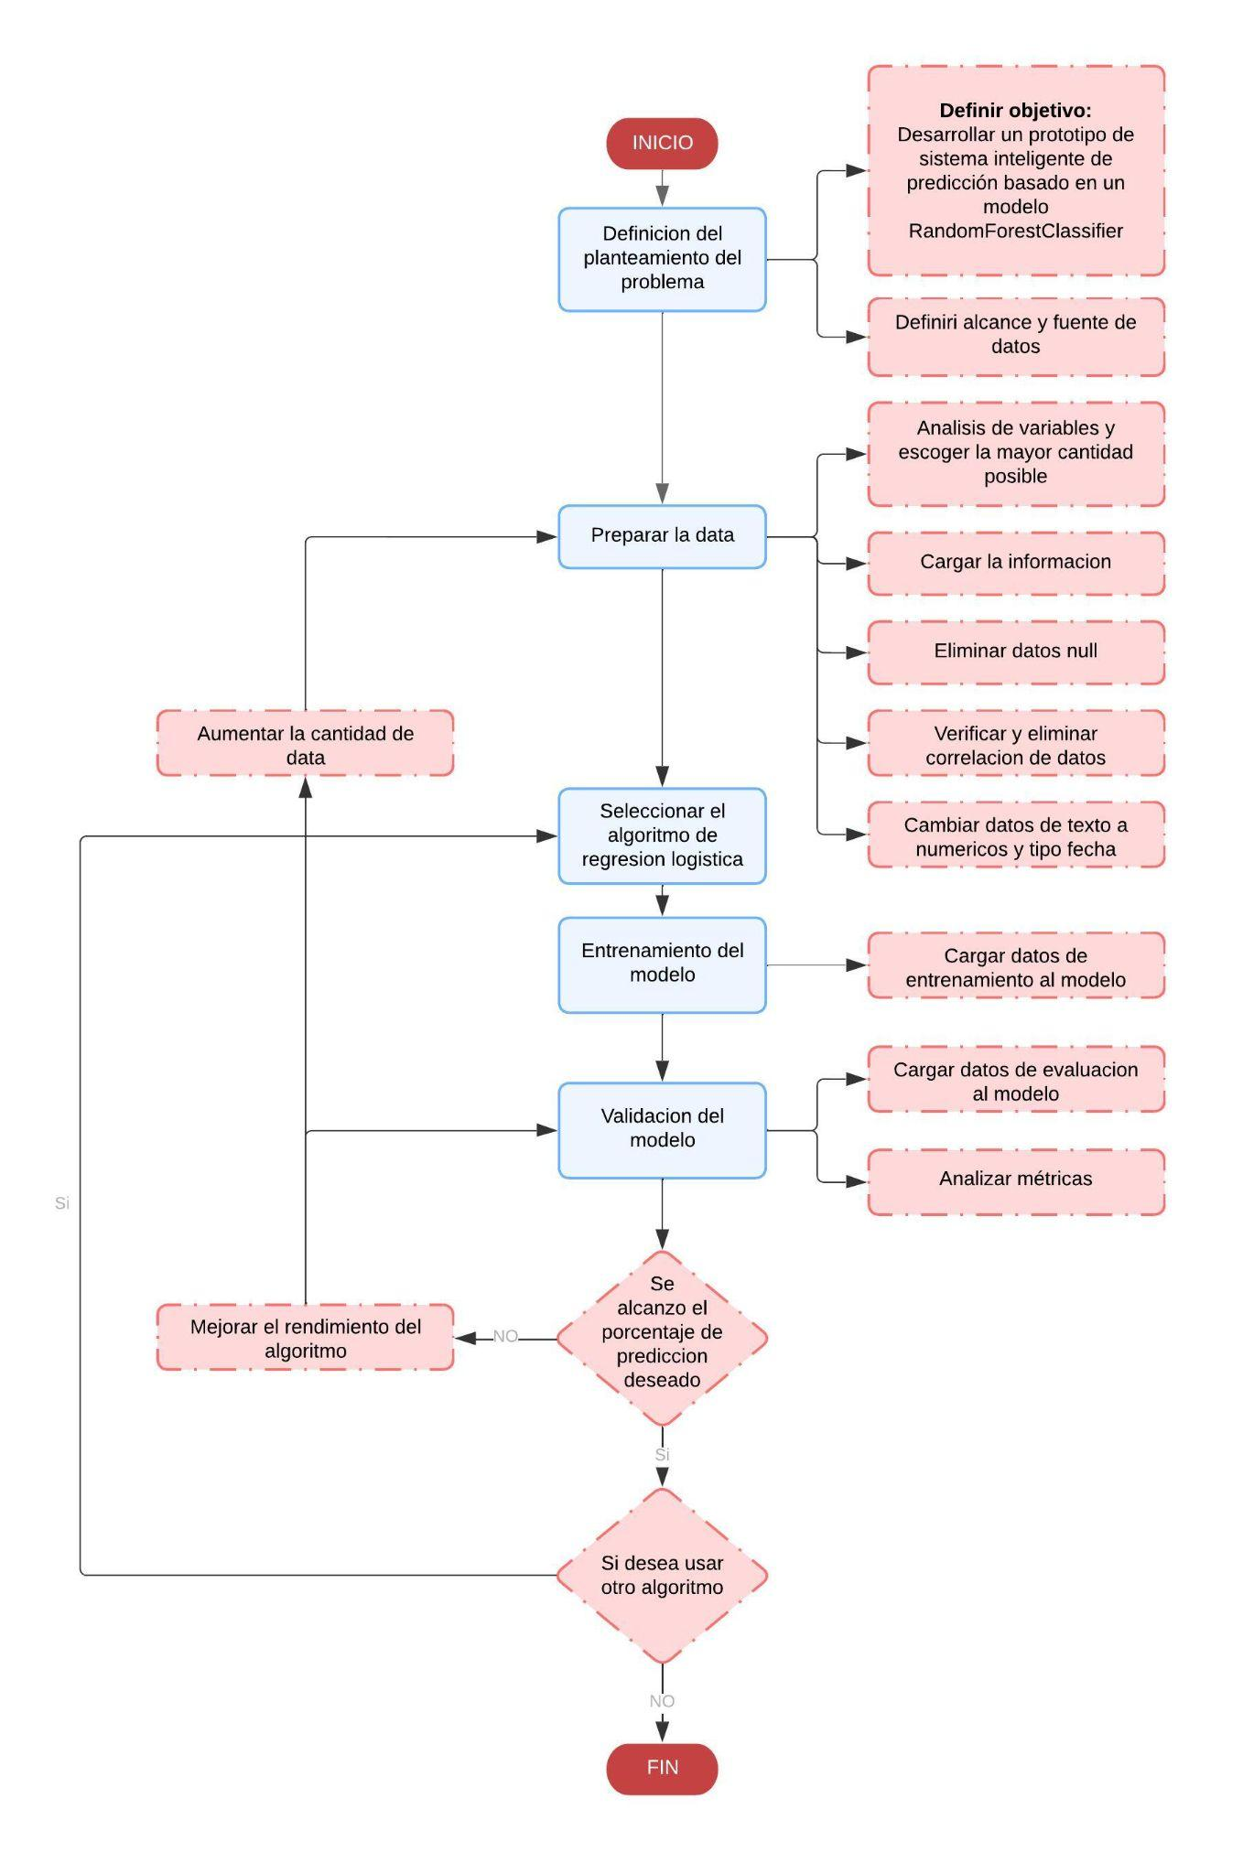
Metodología
Definir el planteamiento de la solución
Preparar la data
Seleccionar el modelo
Entrenar el modelo
Probar el modelo
Ajustar el modelo
Hacer predicciones

Slide 13

Limpieza de Datos:
Seleccionar Modelo y Entrenarlo
Desarrollo del Proyecto
Probar - Predicciones

Slide 14


Limpieza de Datos

Slide 15
Limpieza de Datos
Basura en los datos: Datos con caracteres no reconocibles
Valores Nulos: Datos que faltan dentro de cada registro o fila de las fuentes de datos
Se aplican procedimientos de limpieza de Datos, que permitan tener información útil, que le aporte al proceso de Análisis de Datos
Valores Duplicados: Registros o filas de las fuentes de datos que se encuentran repetidas
Outliers: Valores atípicos, muy por encima o muy por debajo del intervalo entre la media y la desviación estándar.

Slide 16
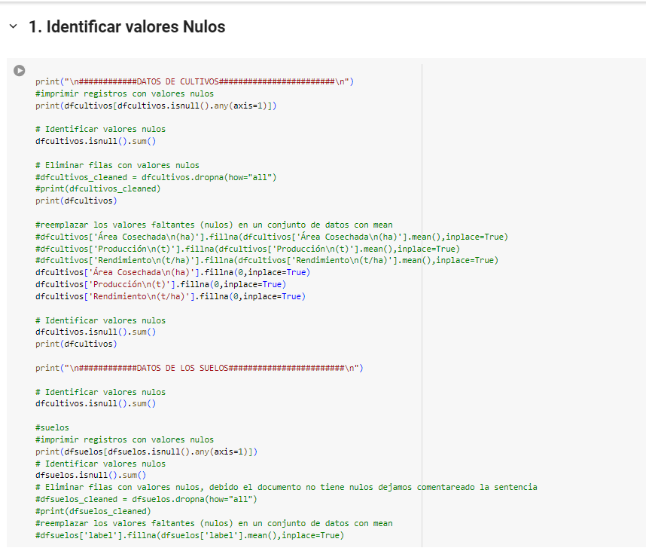
Limpieza de Datos
Valores Nulos

Slide 17
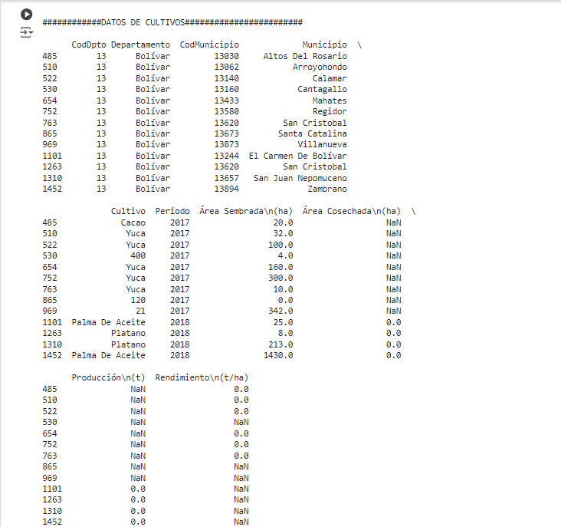
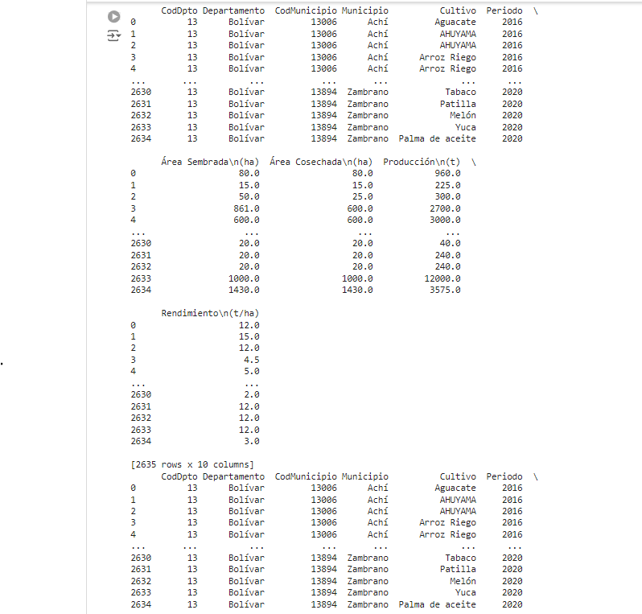
Limpieza de Datos
Valores Nulos

Slide 18
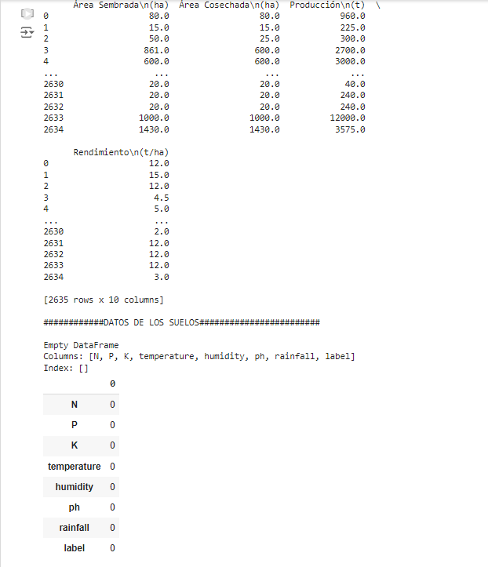
Limpieza de Datos
Valores Nulos

Slide 19
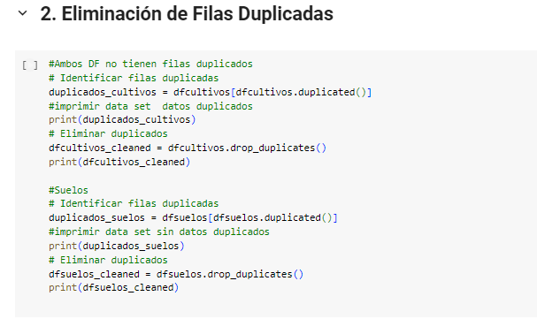
Limpieza de Datos
Valores Duplicados

Slide 20
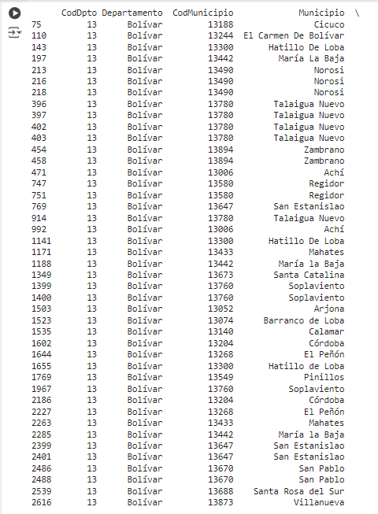
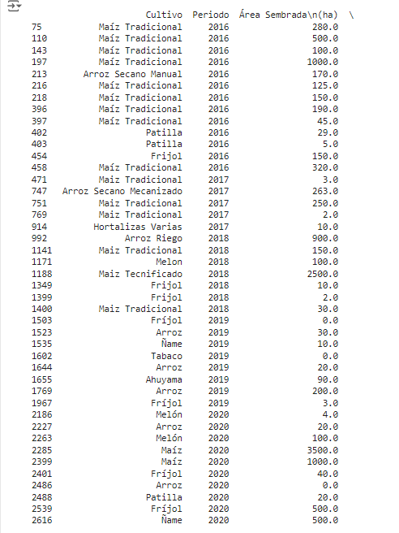
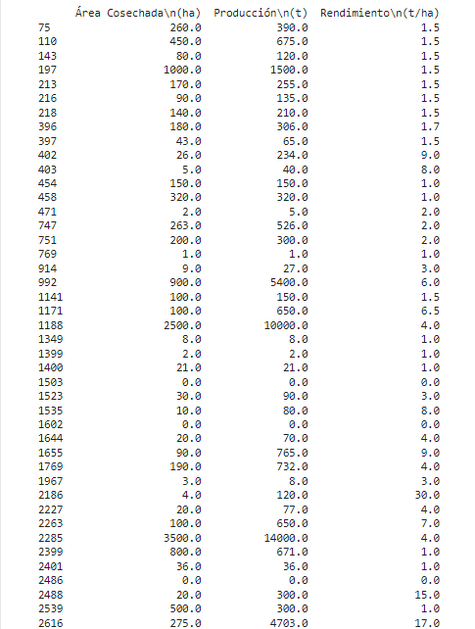
Limpieza de Datos
Valores Duplicados

Slide 21
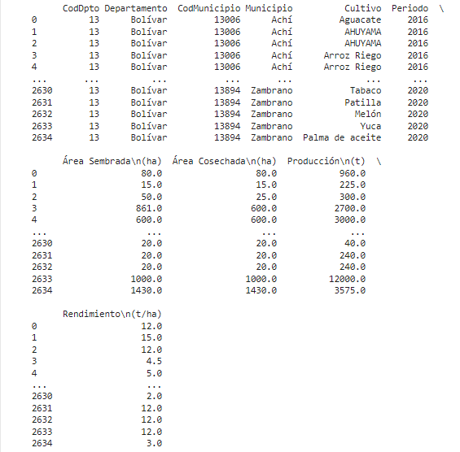
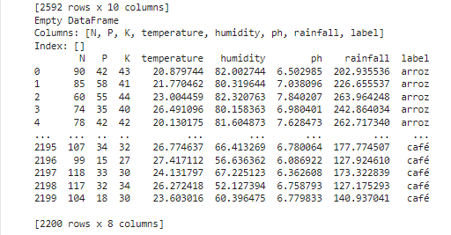
Limpieza de Datos
Valores Duplicados

Slide 22
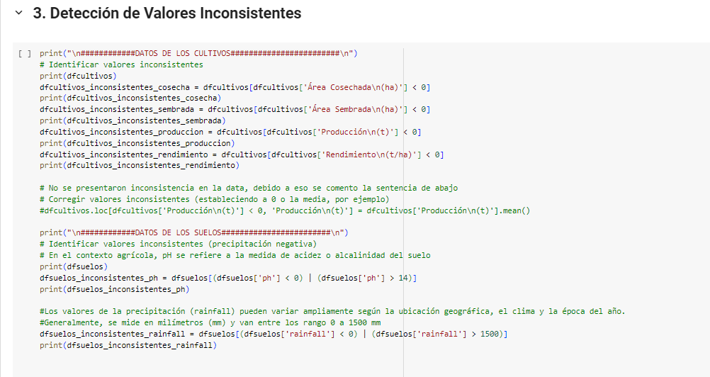
Limpieza de Datos
Valores Inconsistentes

Slide 23
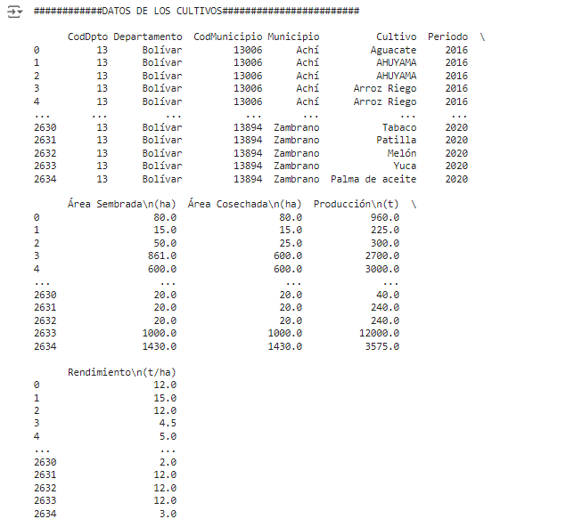
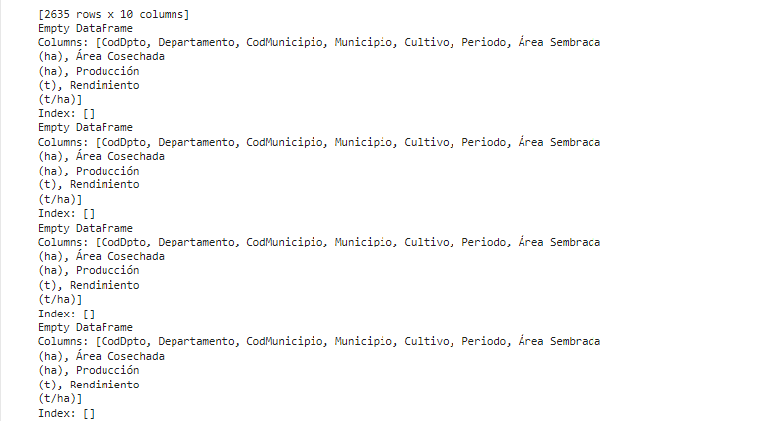
Limpieza de Datos
Valores Inconsistentes

Slide 24
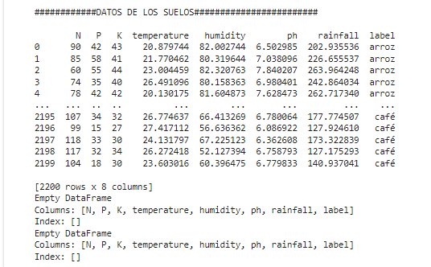
Limpieza de Datos
Valores Inconsistentes

Slide 25
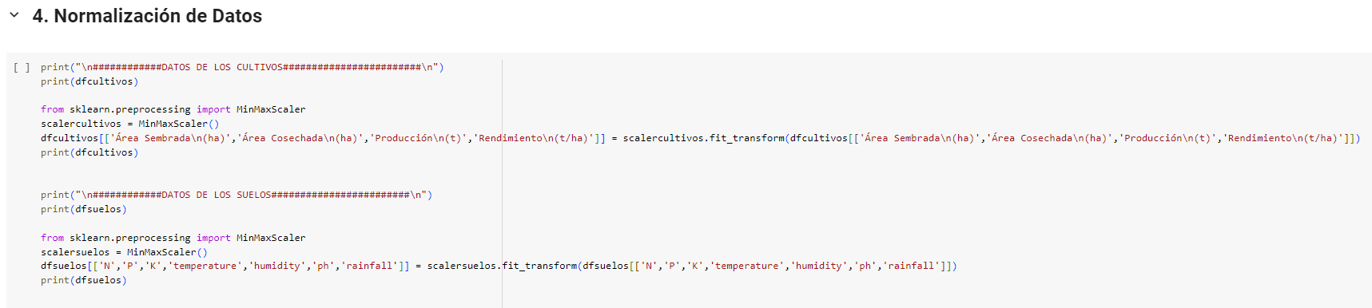
Normalización de Datos

Slide 26
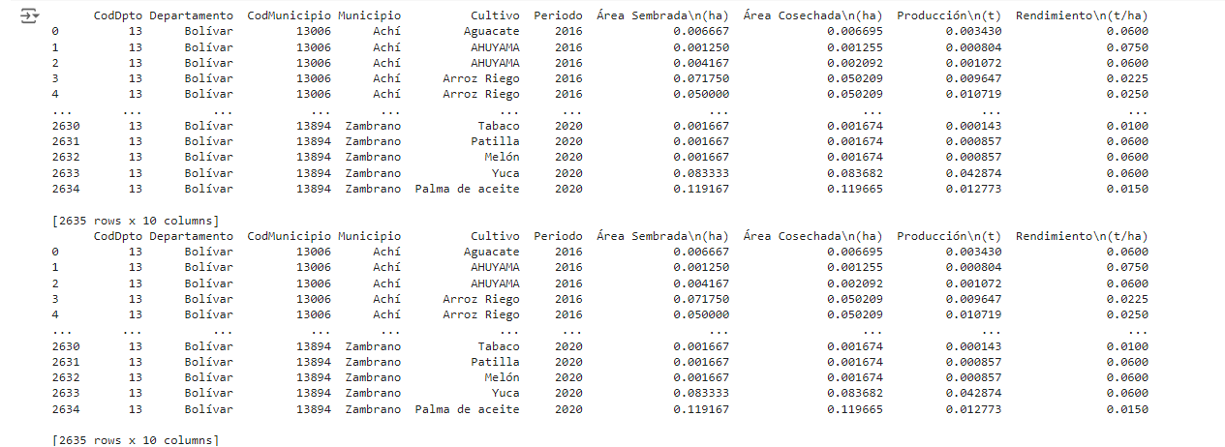
Normalización de Datos

Slide 27
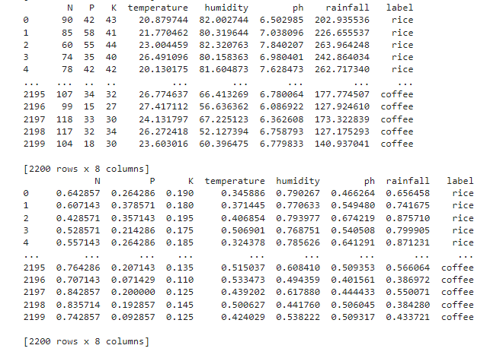
Normalización de Datos

Slide 28
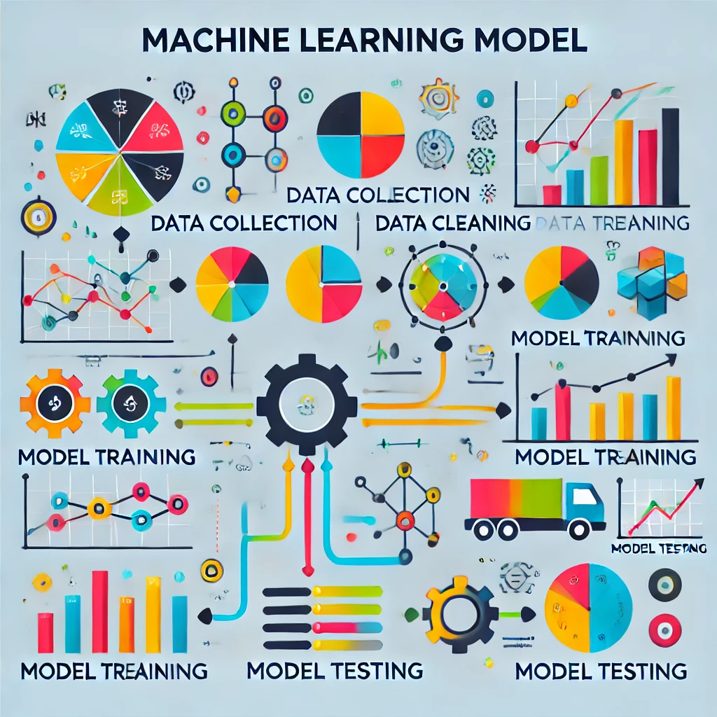
Seleccionar Modelo - Entrenarlo

Slide 29
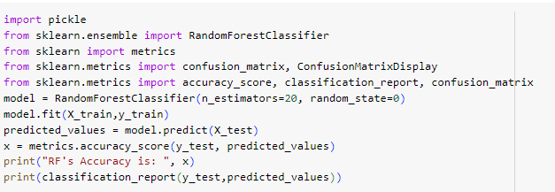
Modelo
Se eligió el modelo RandomForestClassifier porque es eficaz para problemas de clasificación. Este modelo permite predecir categorías basadas en múltiples características del suelo, siendo ideal para identificar el tipo de cultivo más adecuado a partir de los datos físico-químicos.

Slide 30

Predicciones

Slide 31
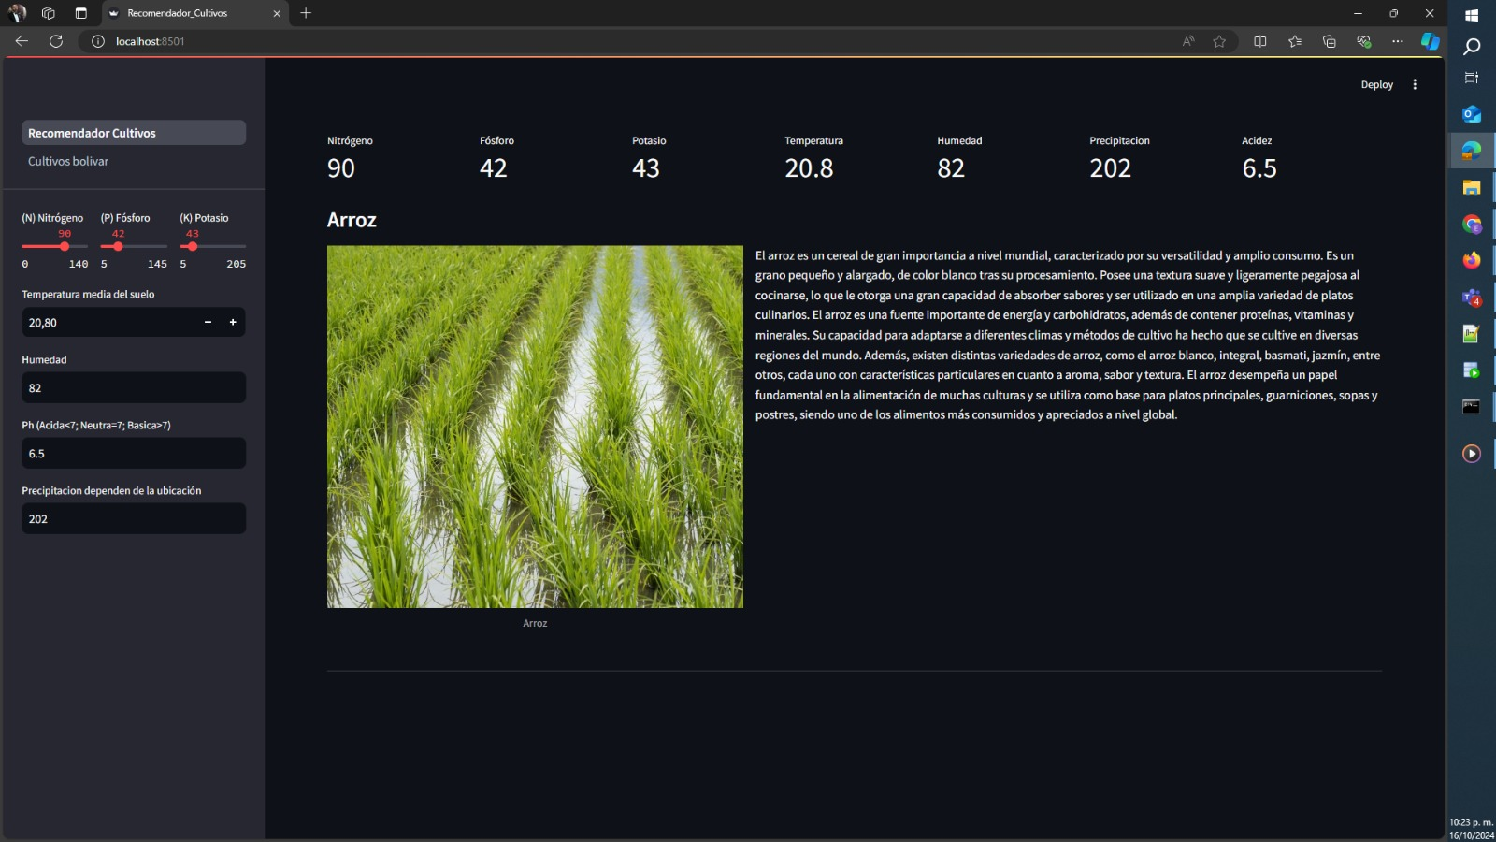
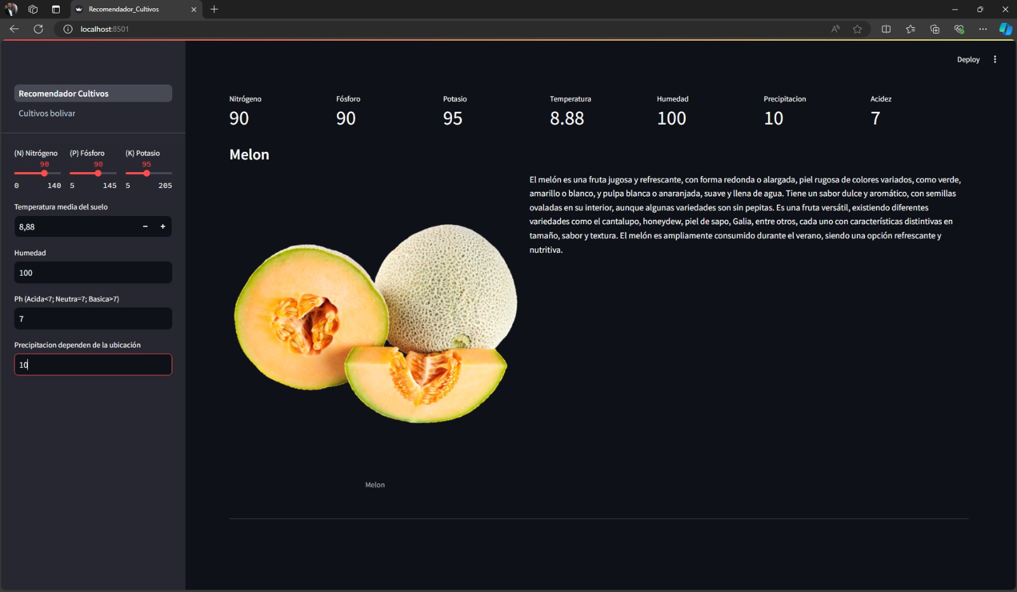
Predicciones

Slide 32
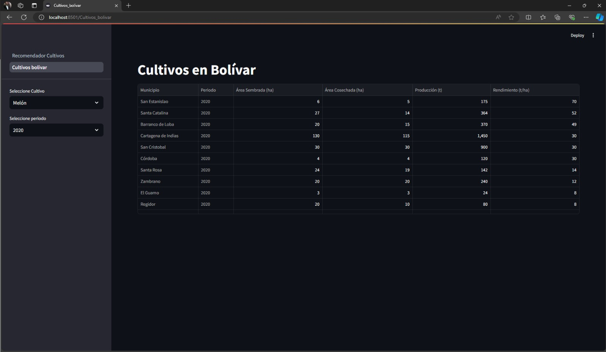
Predicciones

Slide 33

Predicciones

Slide 34

Conclusiones

Slide 35
Conclusiones
Al tomar decisiones más precisas basadas en datos, los agricultores pueden aumentar significativamente su producción (Aumento de la productividad).
Optimizando el uso de recursos, se reducen los costos de producción (Reducción de costos).
Al aplicar productos químicos de manera más precisa, se reduce el impacto ambiental (Protección del medio ambiente).
Los agricultores pueden ofrecer productos de mayor calidad a precios más competitivos
(Mayor competitividad).
Se puede determinar la cantidad óptima de fertilizante, agua y pesticidas a aplicar en cada parcela, reduciendo costos y minimizando el impacto ambiental (Optimizar el uso de recursos).
Basándose en datos como tipo de suelo, clima, historial de cultivo, fertilizantes aplicados, etc., se puede predecir el rendimiento esperado de un cultivo en una parcela específica (Predecir rendimiento de cultivos)

Slide 36


